Slide 1
Министерство образования РМ Портфолио на высшую квалификационную категорию воспитателя МАДОУ «Центр развития ребёнка – детский сад №73» городского округа Саранск
Вострухиной Елены Викторовны.
Дата рождения: 28.06.1991 г.
Профессиональное образование: высшее, ГОУ ВПО МГПИ им. М.Е.Евсевьева «Педагогика и методика начального образования» с дополнительной специальностью «Русский язык и литература», учитель начальных классов и учитель русского языка и литературы, 2013 г.
Профессиональная переподготовка: ГБУ ДПО «Мордовский республиканский институт образования», «Педагогика и методика дошкольного образования», воспитатель, 2017 г.
Стаж педагогической работы (по специальности): 9 лет
Общий трудовой стаж: 9 лет
Квалификационная категория: высшая
Приказ МО РМ №143 от 20.02.2018 г.

Slide 2
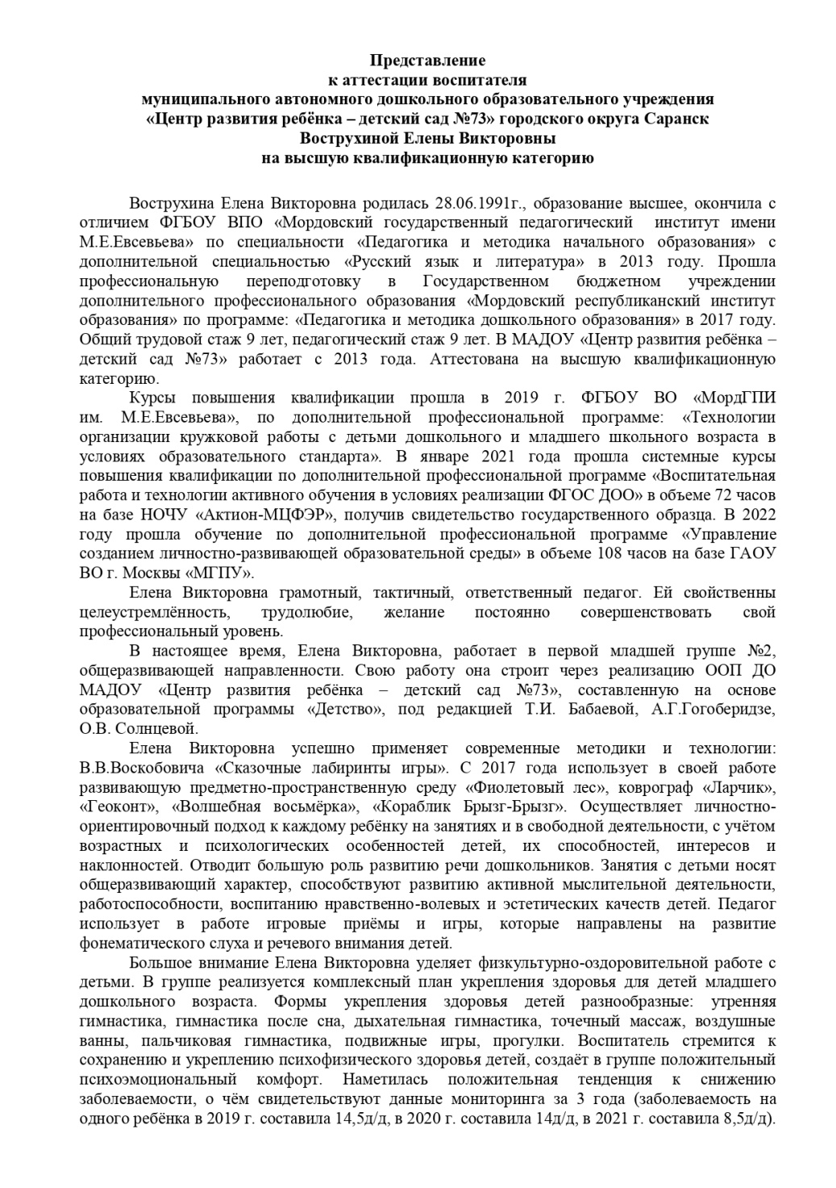
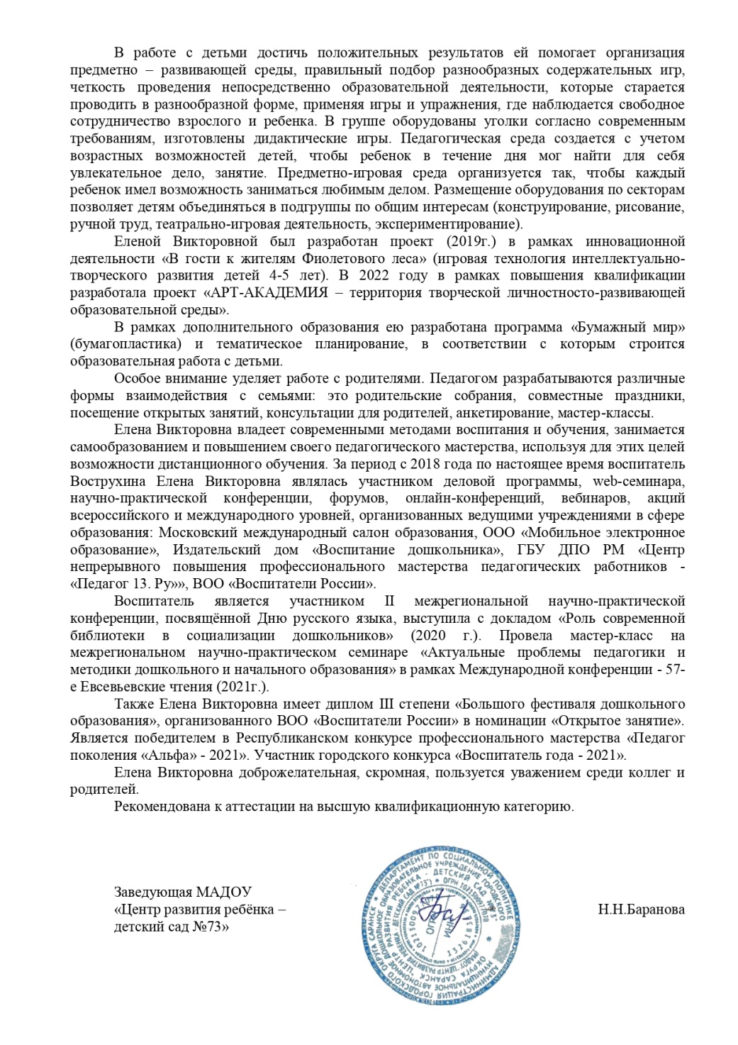

Slide 3
Представление инновационного педагогического опыта на сайте МАДОУ «Центр развития ребёнка – детский сад №73»
http://ds73sar.schoolrm.ru

Slide 4
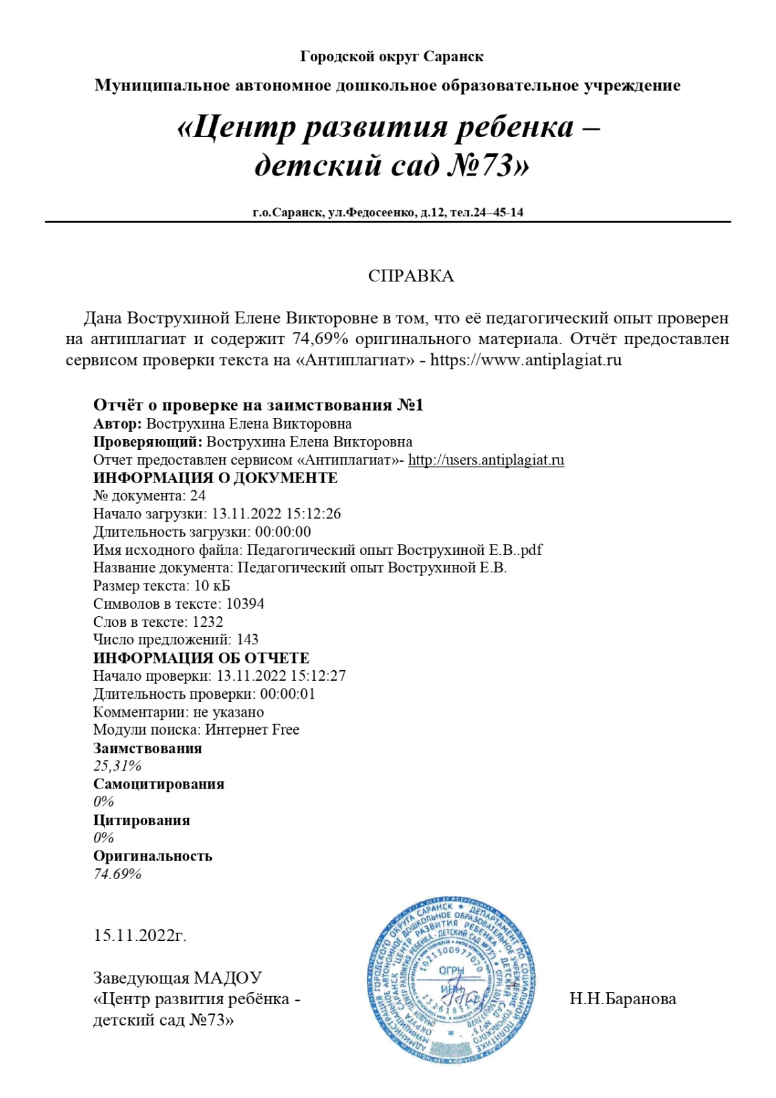

Slide 5
Участие в инновационной (экспериментальной) деятельности

Slide 6
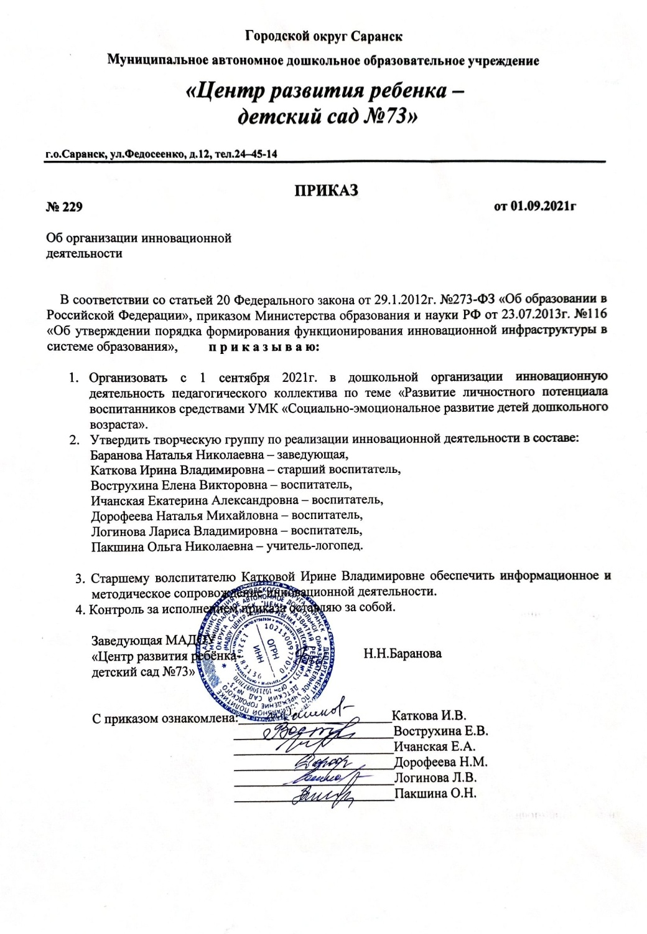
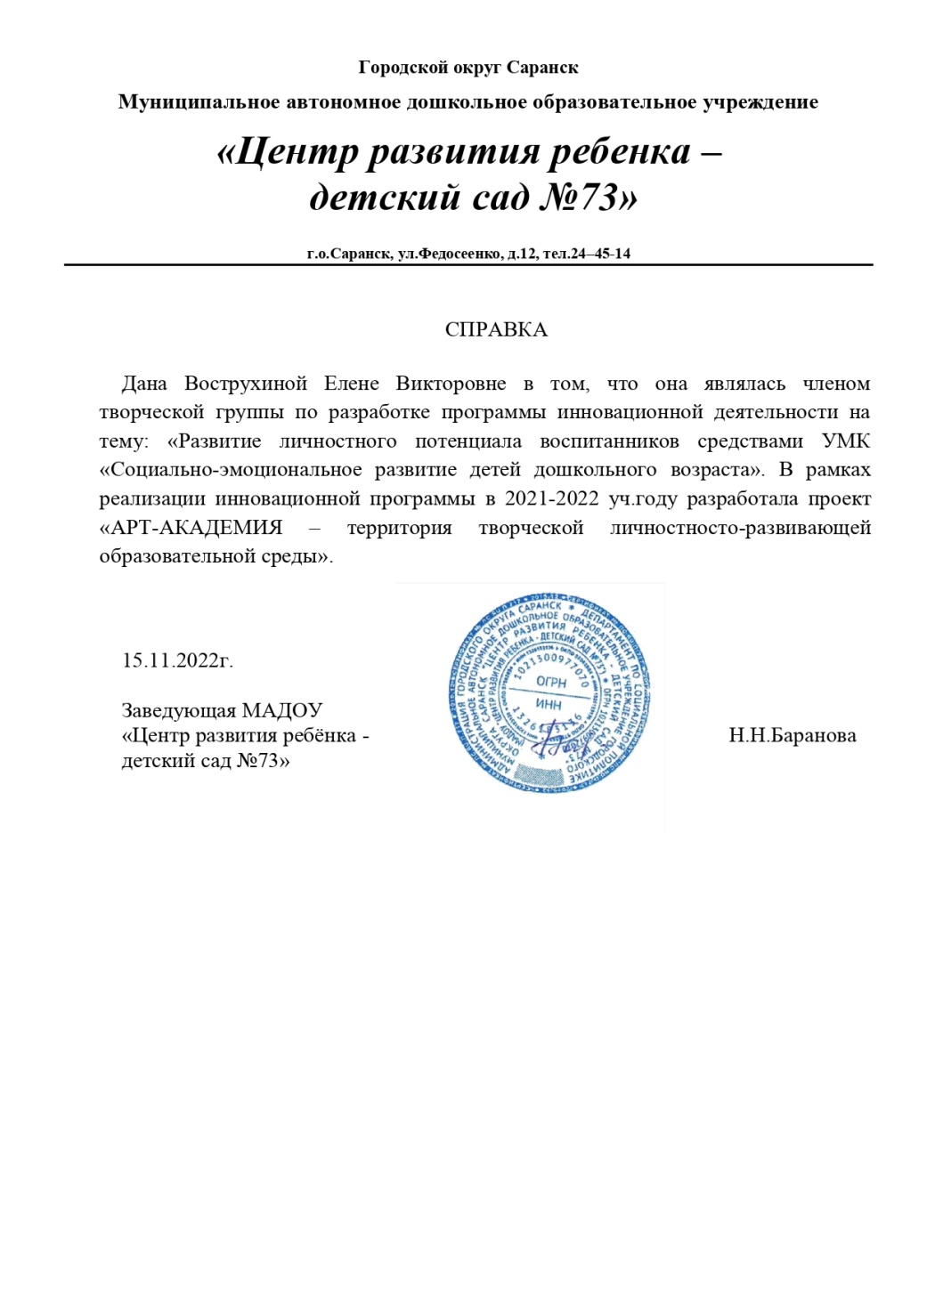

Slide 7
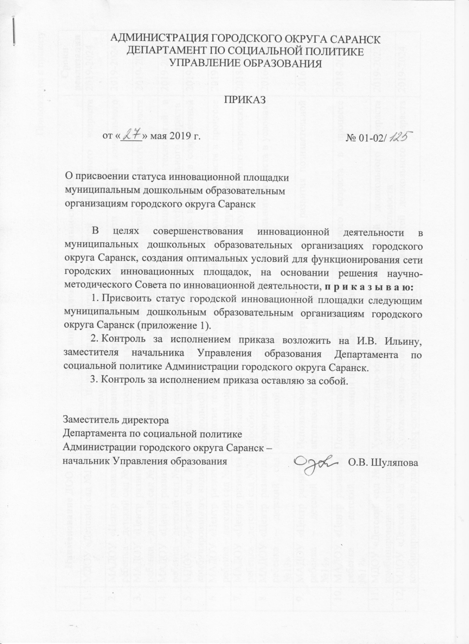

Slide 10
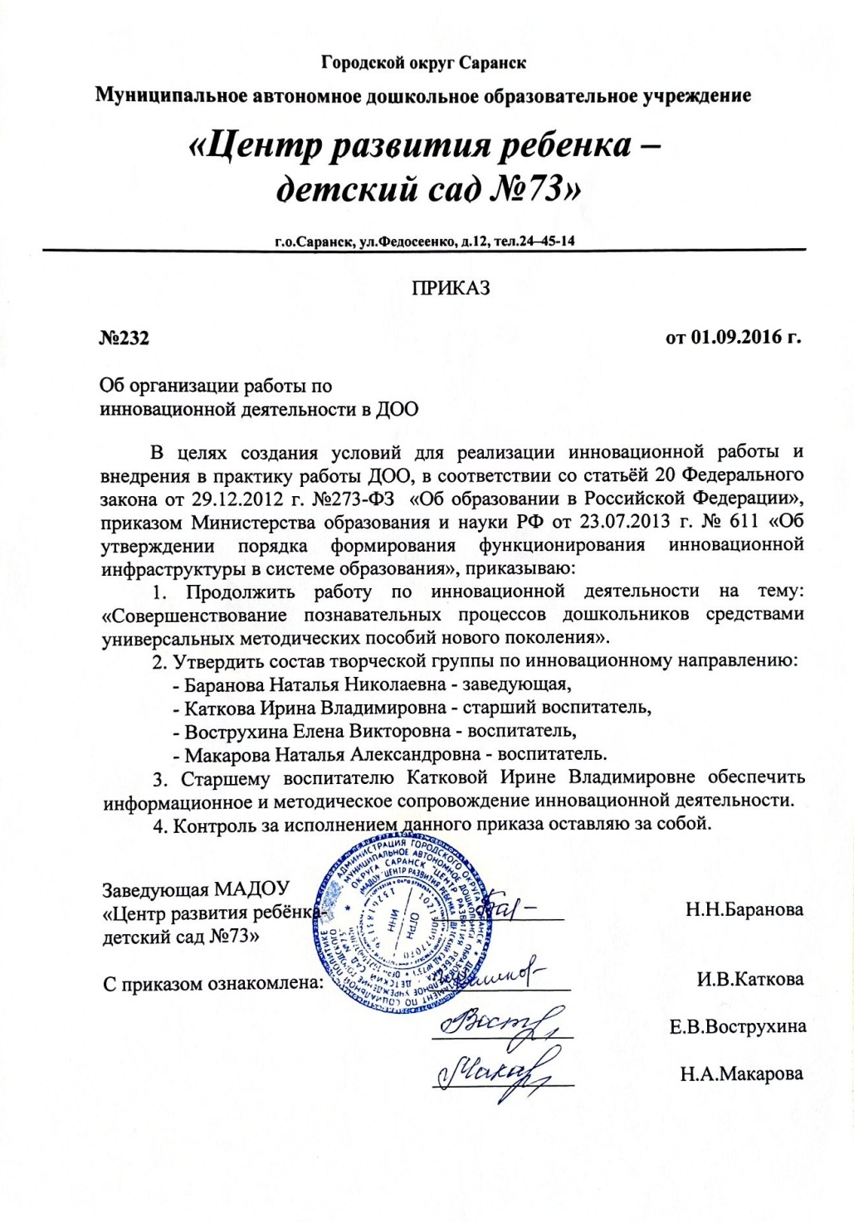
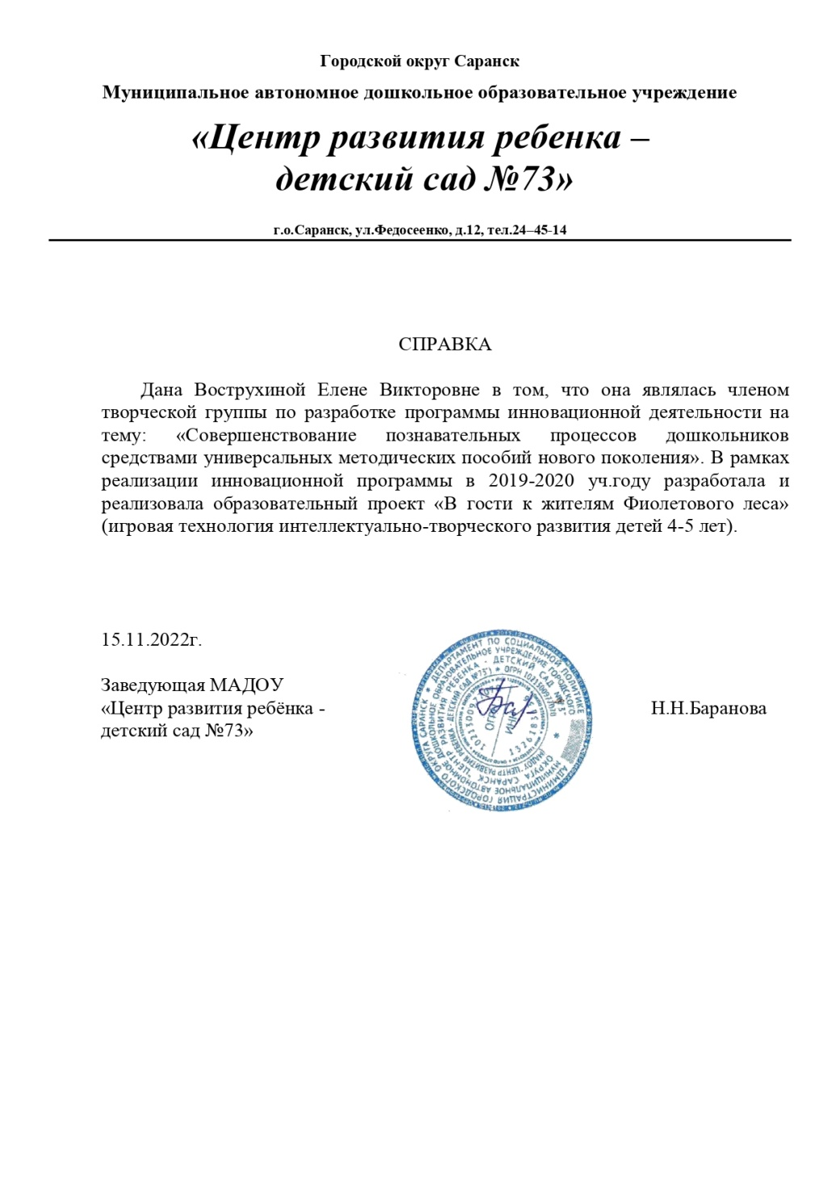

Slide 11
Наличие публикаций

Slide 13
Результаты участия воспитанников в конкурсах, выставках, фестивалях

Slide 14
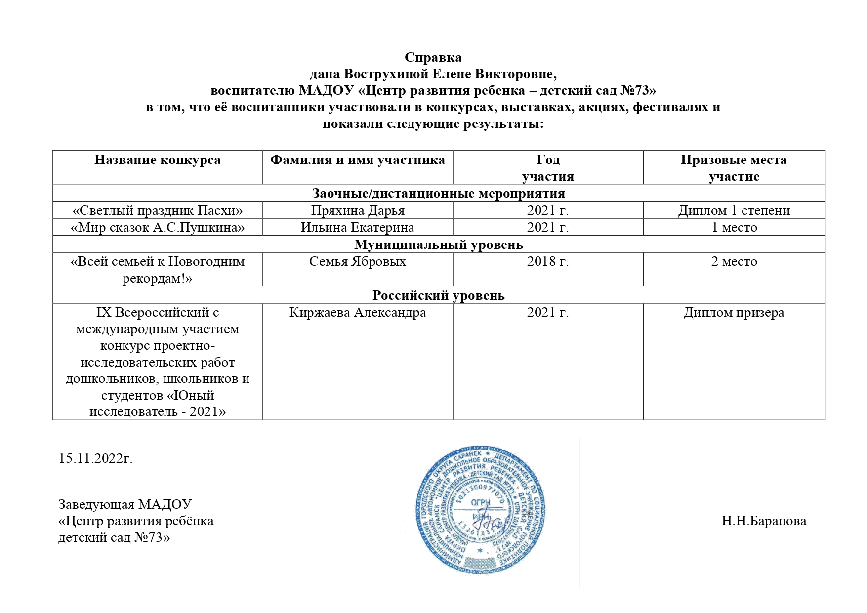

Slide 15
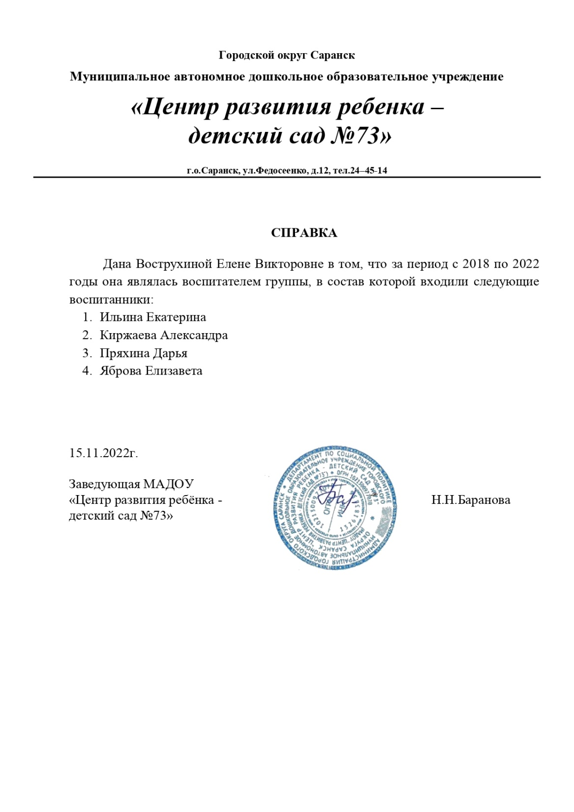

Slide 19
Выступления на заседаниях методических советов, научно-практических конференциях, педагогических чтениях, семинарах, секциях, форумах, радиопередачах (очно)

Slide 20
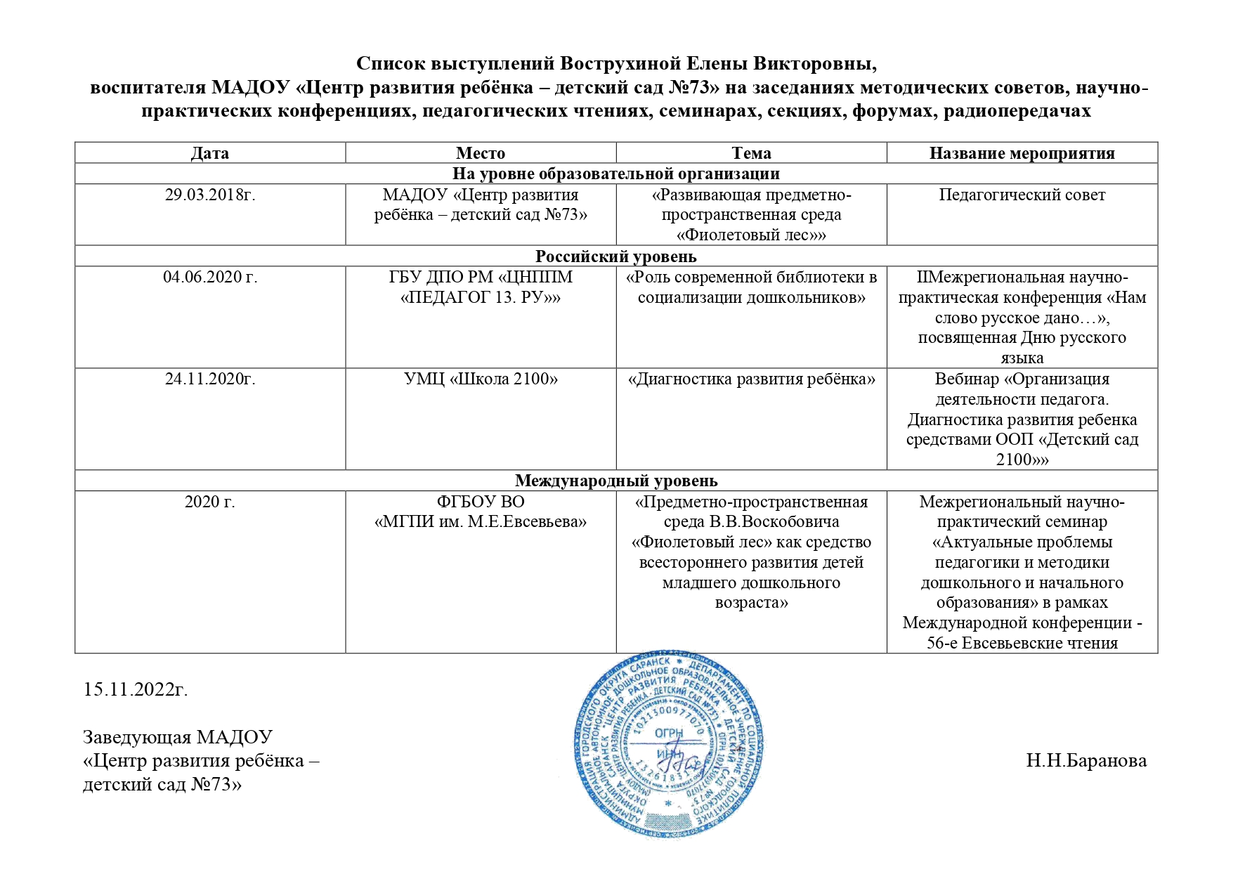

Slide 21
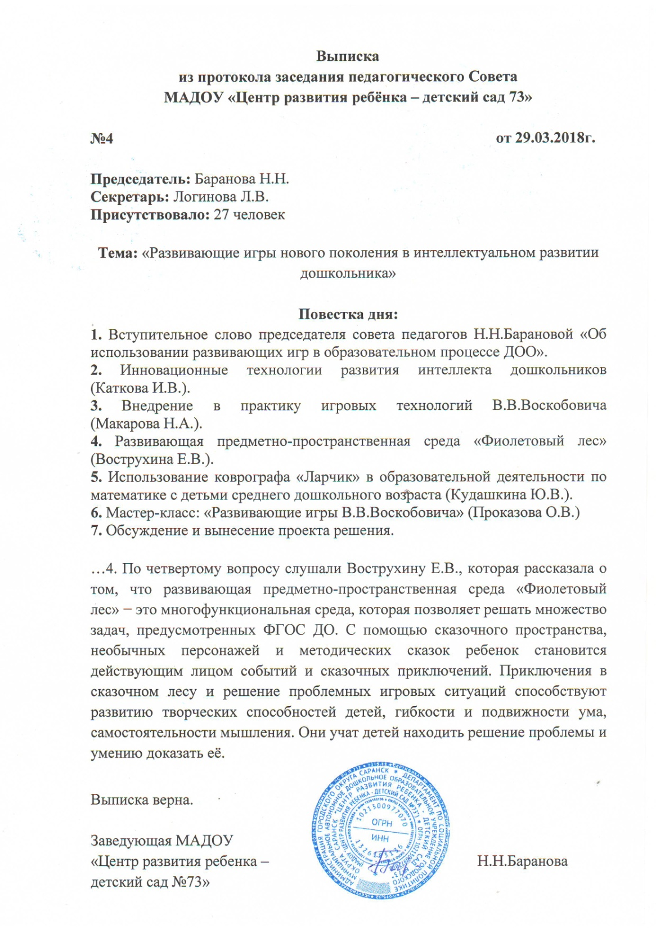

Slide 25
Проведение открытых занятий, мастер-классов, мероприятий

Slide 26
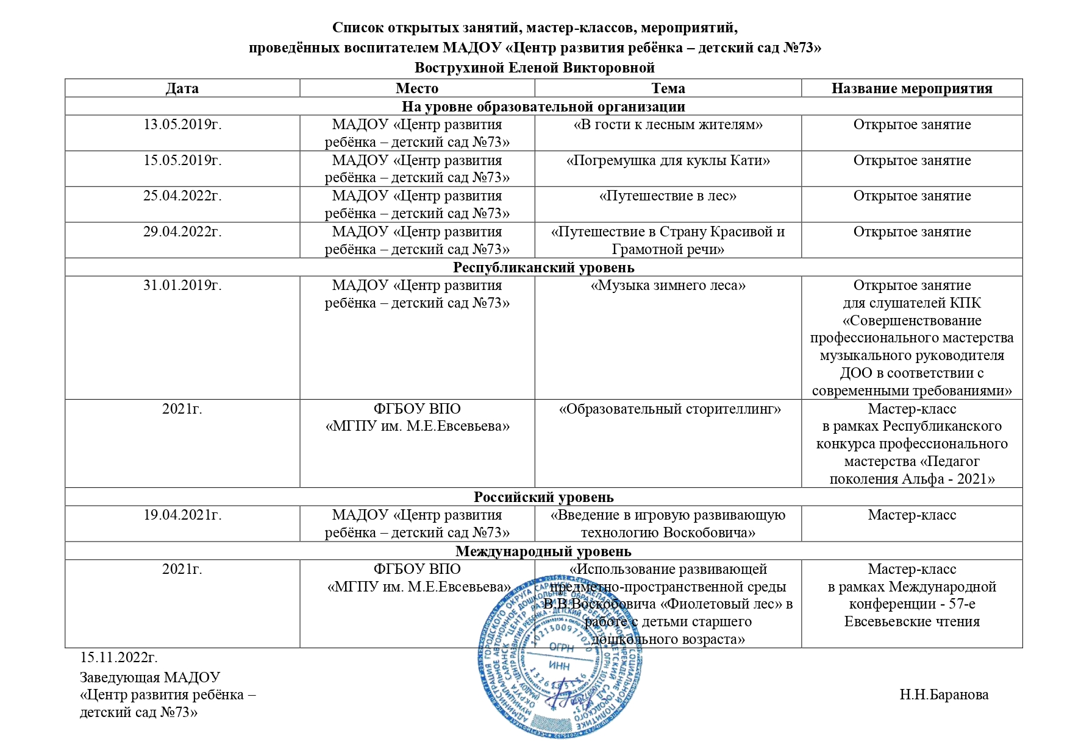

Slide 27
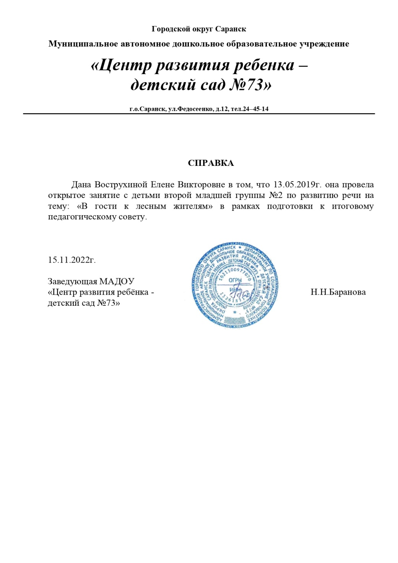
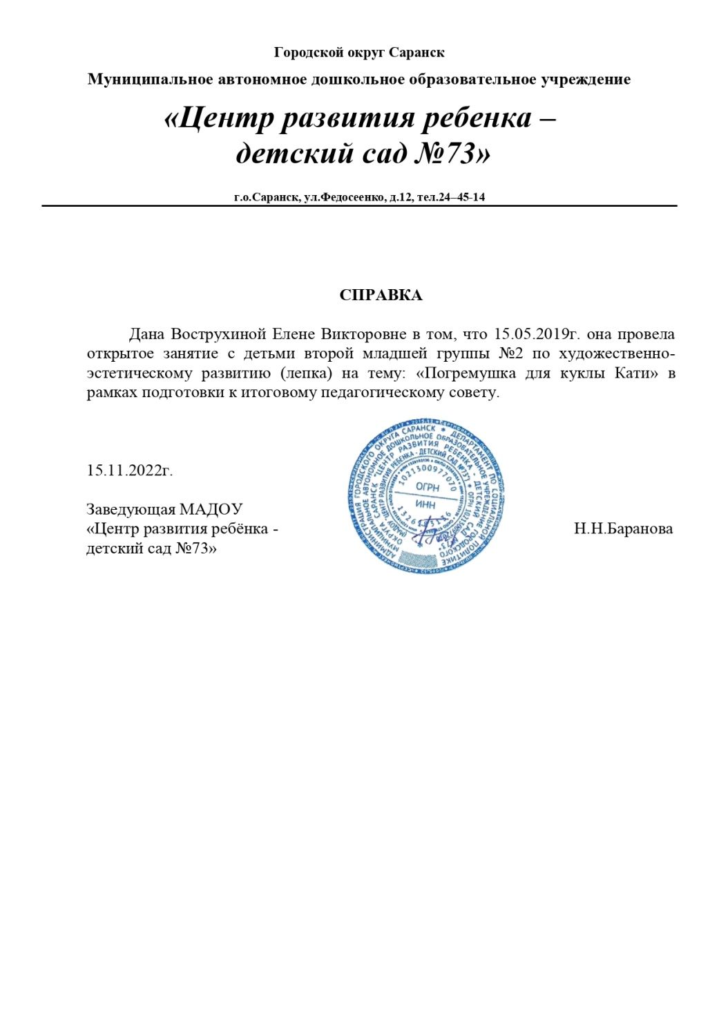

Slide 28
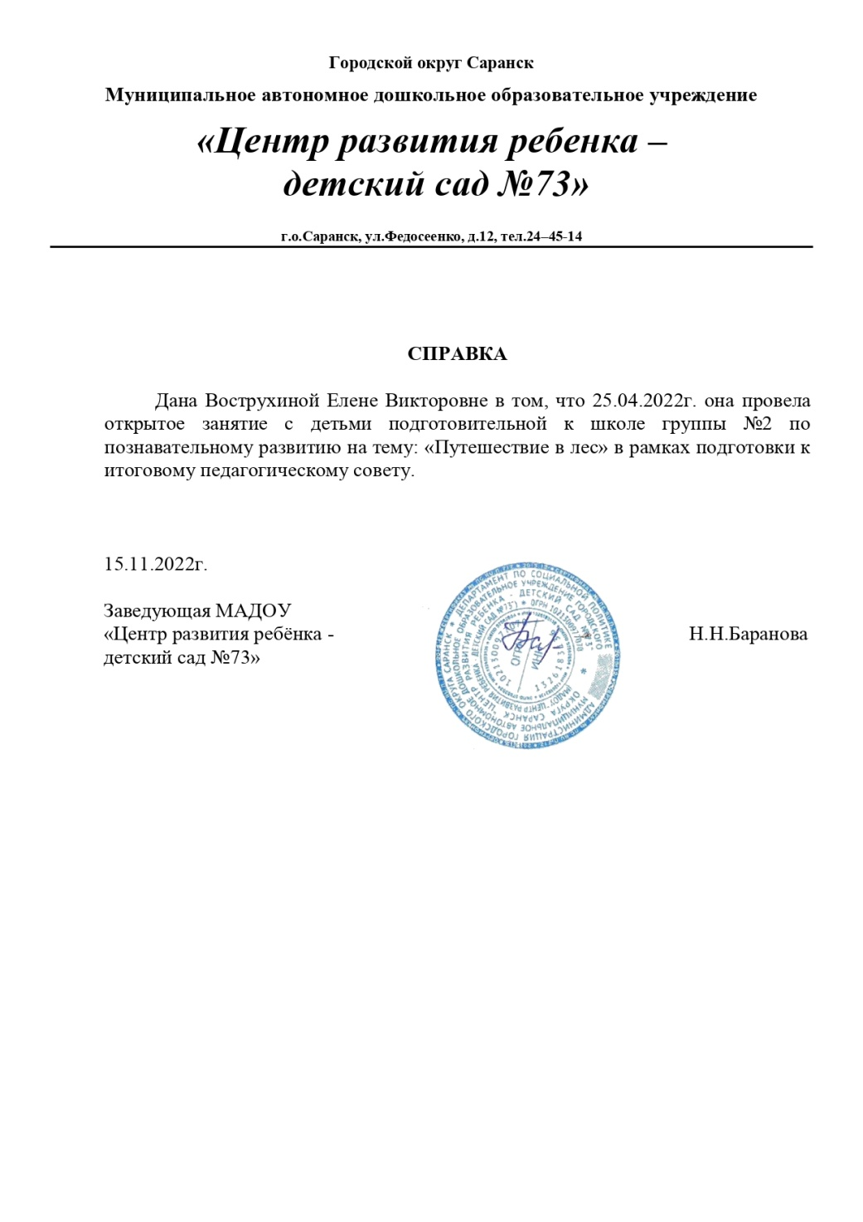
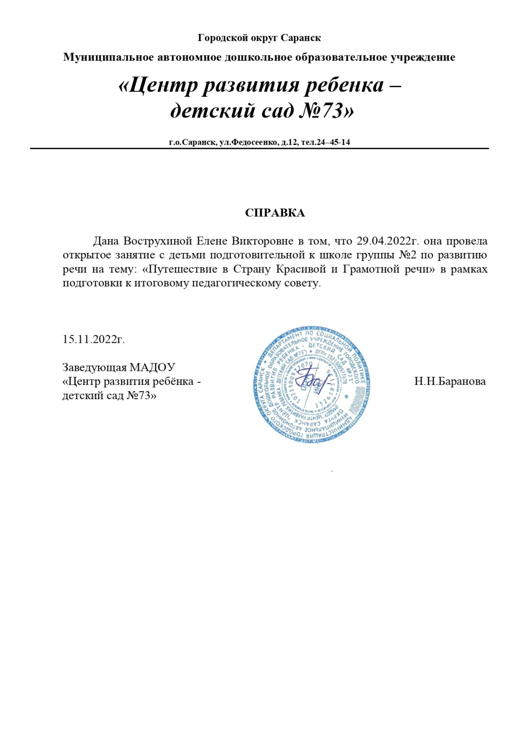

Slide 33
Общественно-педагогическая активность педагога: участие в комиссиях, педагогических сообществах, в жюри конкурсов

Slide 35
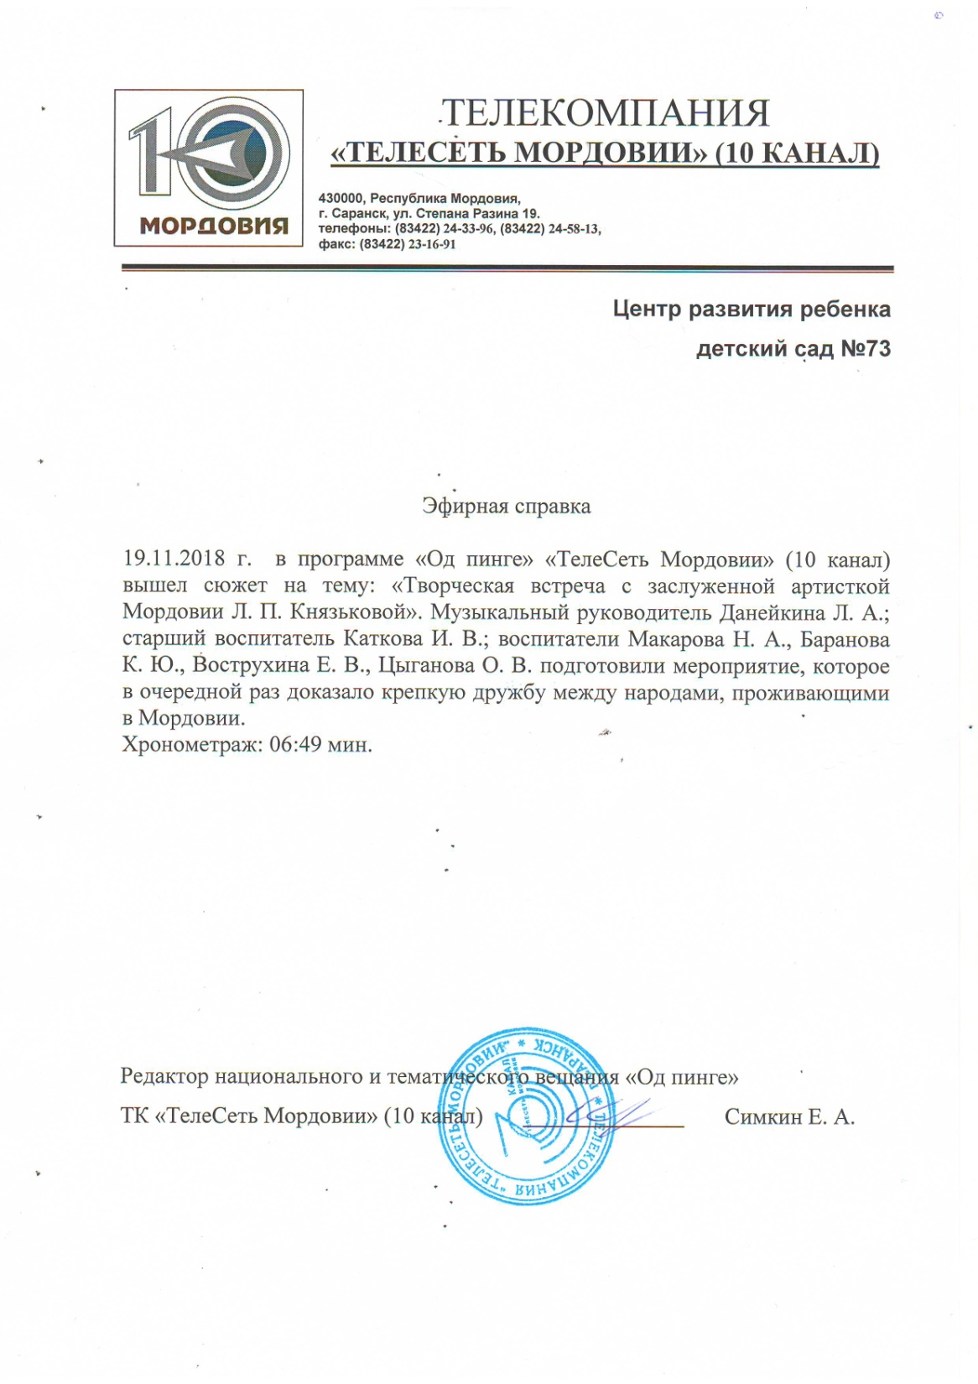

Slide 36
Позитивные результаты работы с воспитанниками

Slide 37
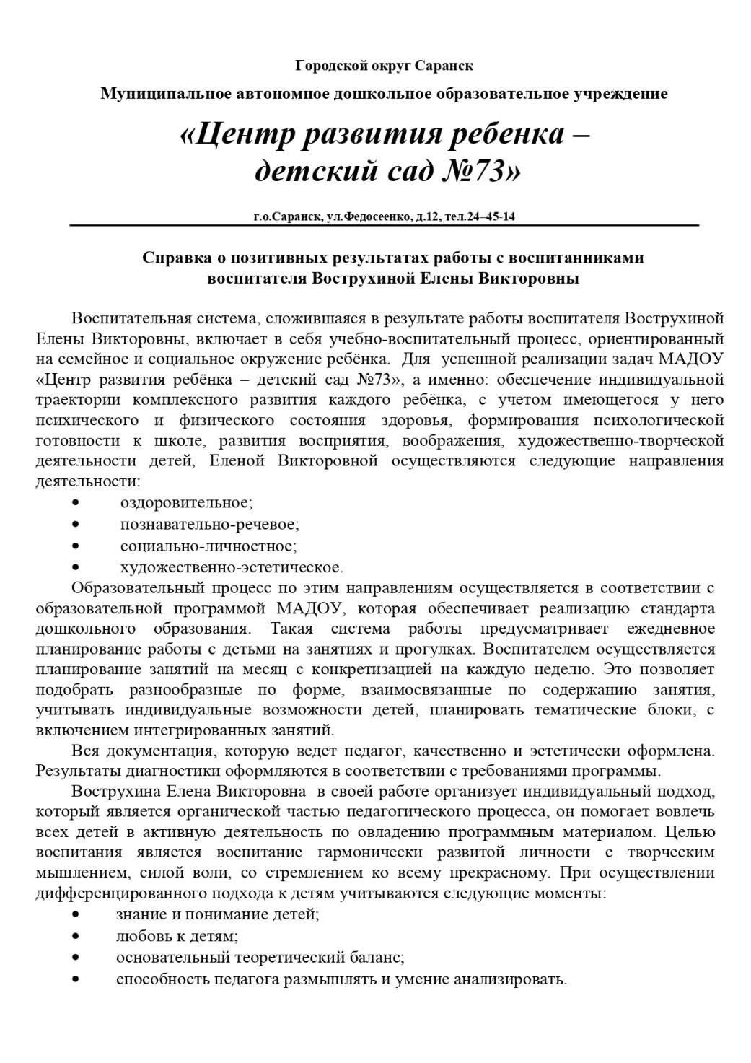
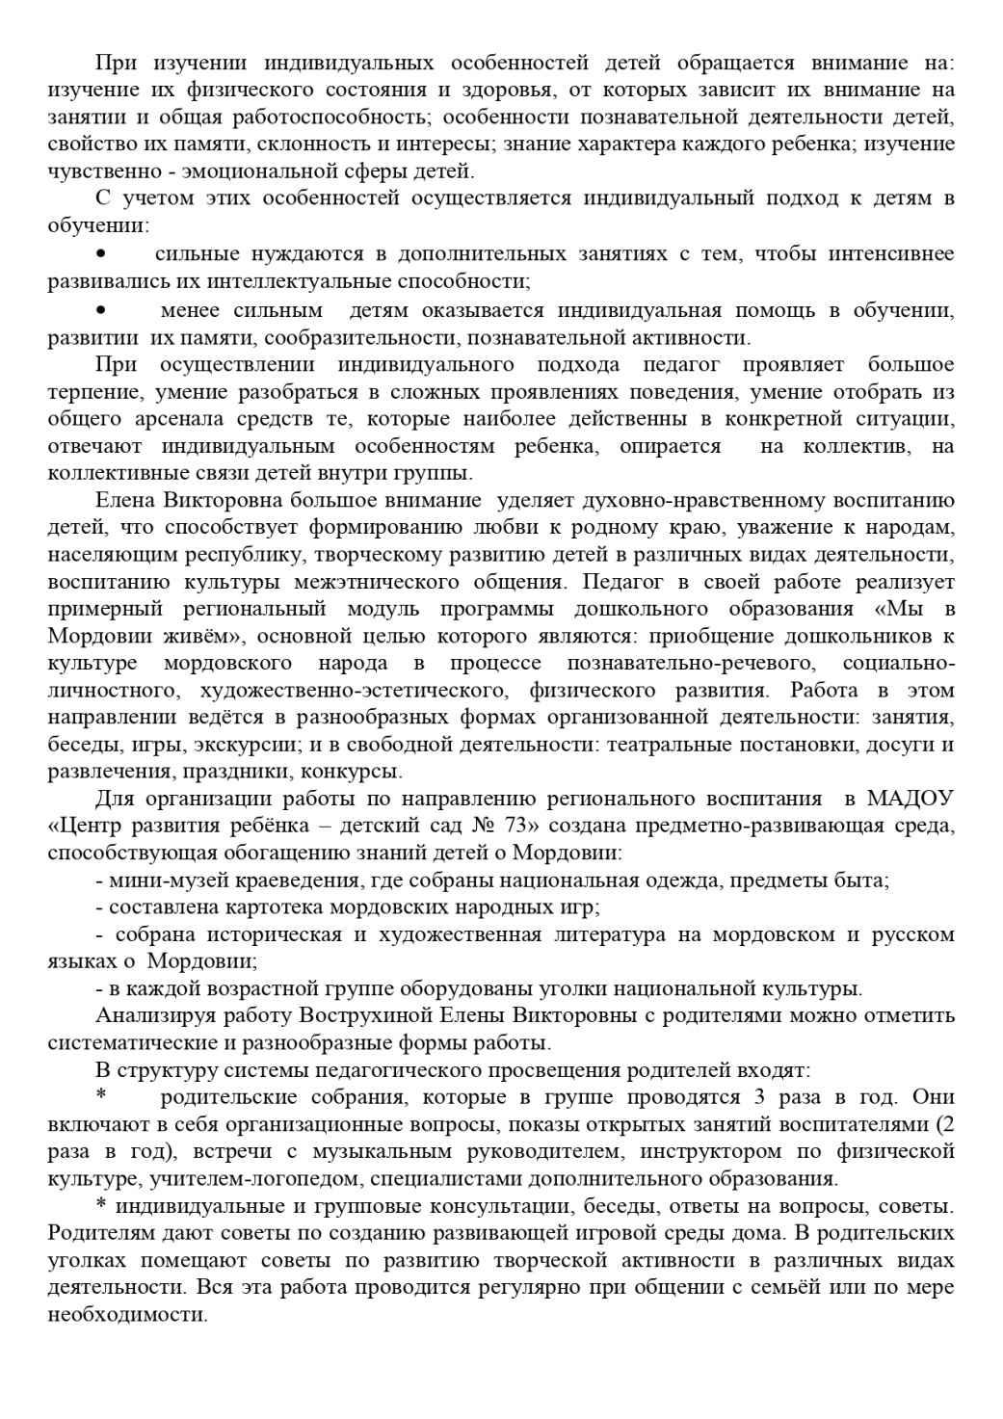

Slide 38
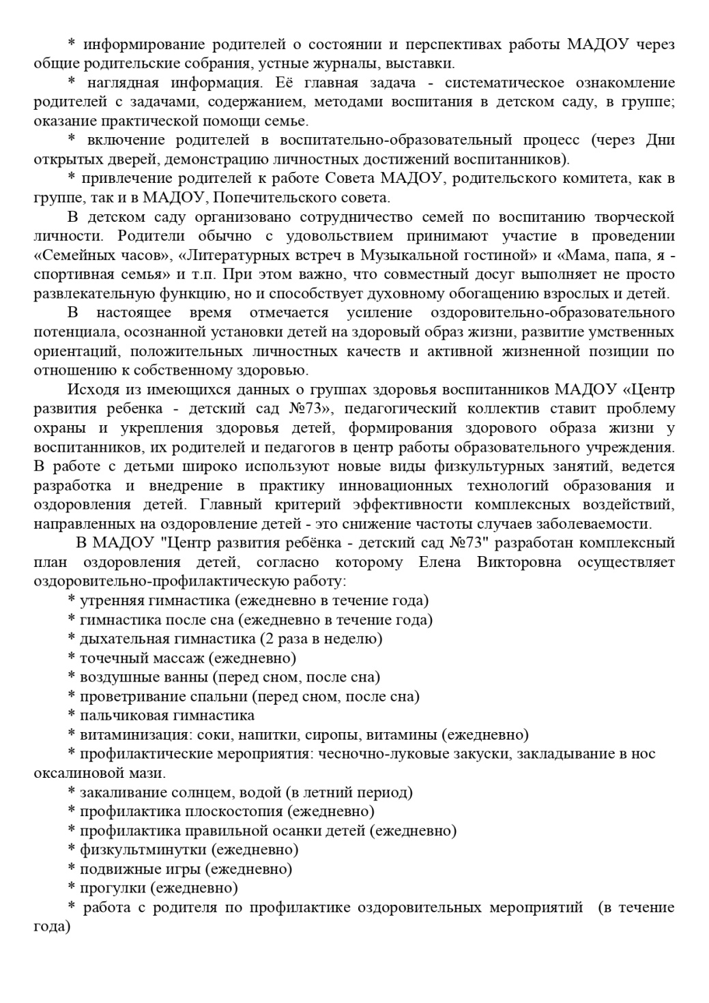

Slide 39
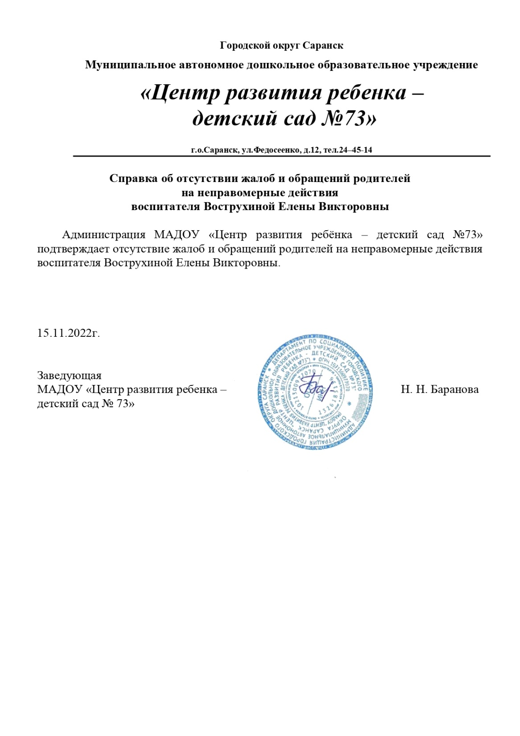

Slide 40
Качество взаимодействия с родителями

Slide 41
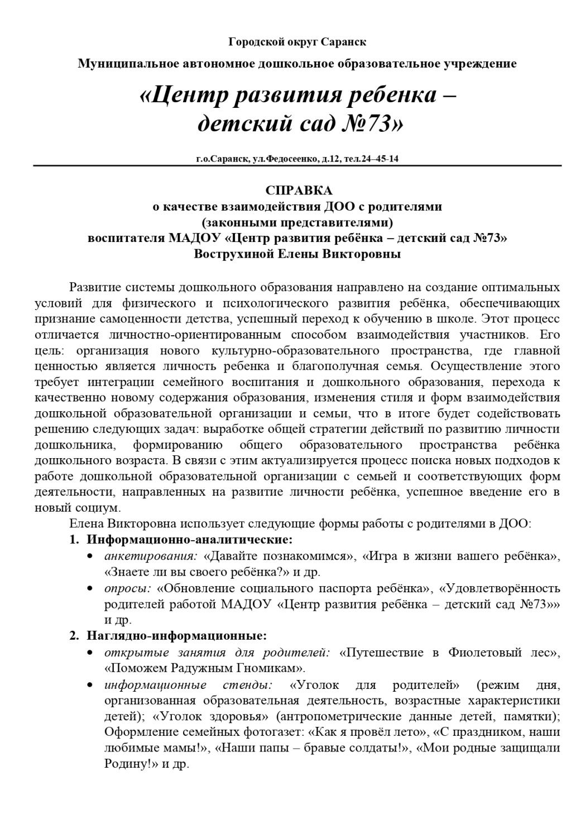
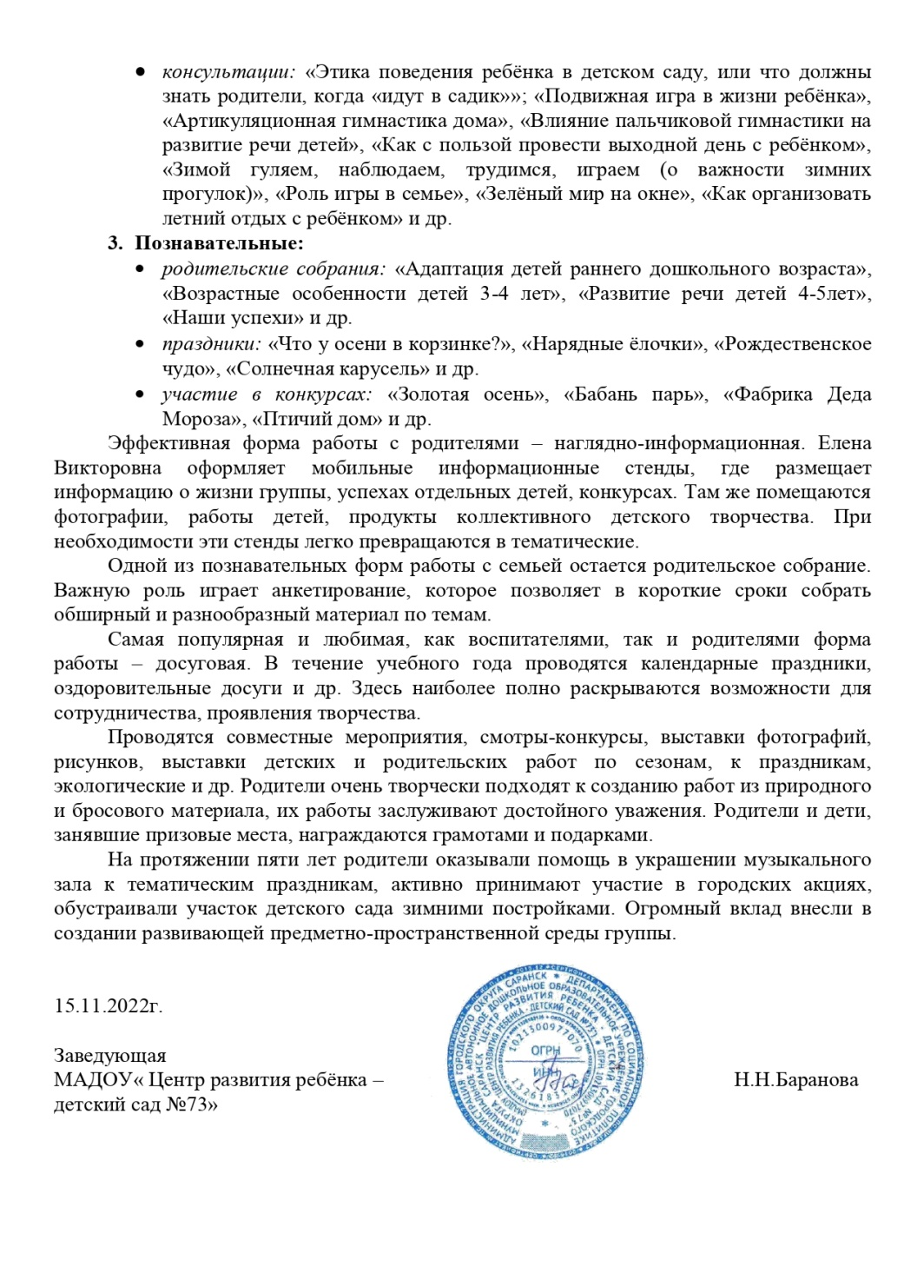

Slide 42
Работа с детьми из социально-неблагополучных семей

Slide 43
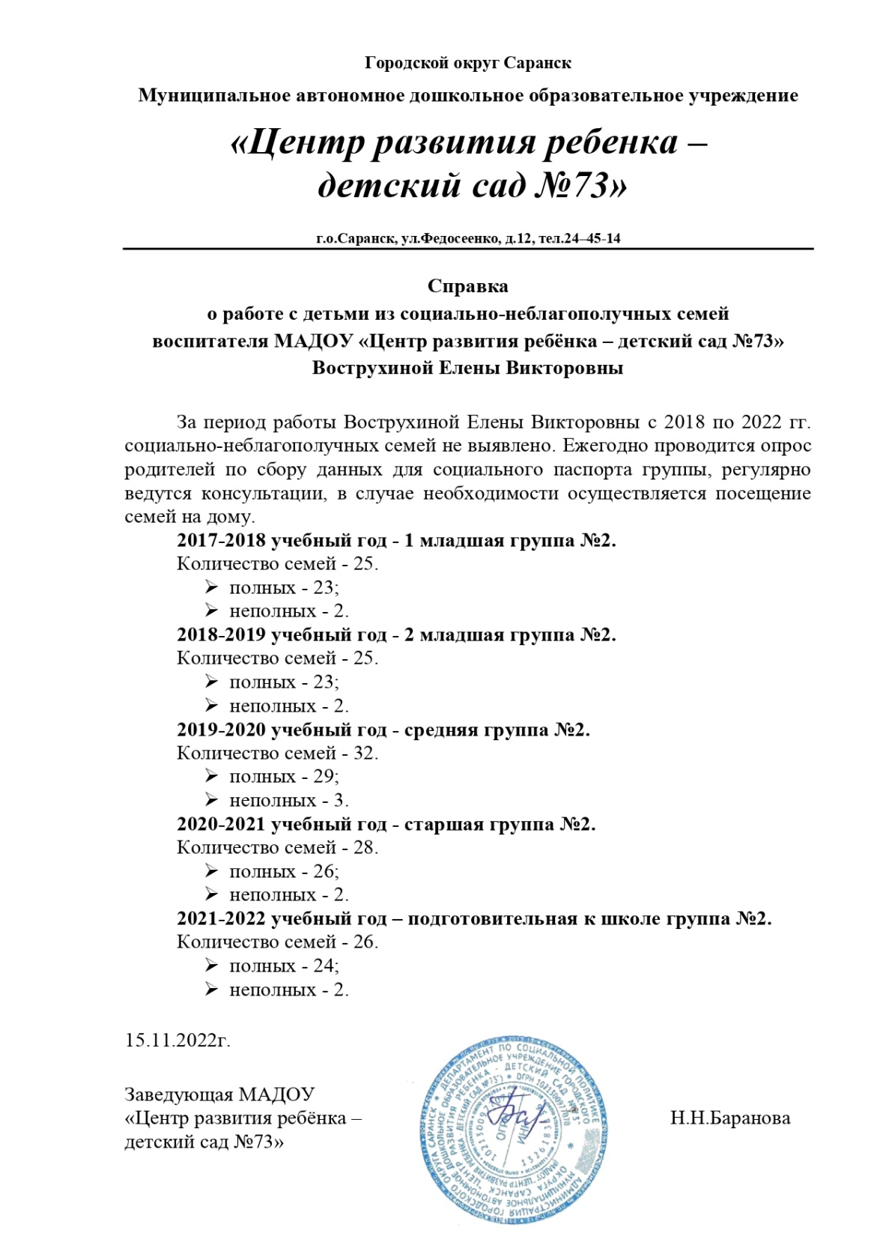

Slide 44
Участие педагога в профессиональных конкурсах

Slide 45
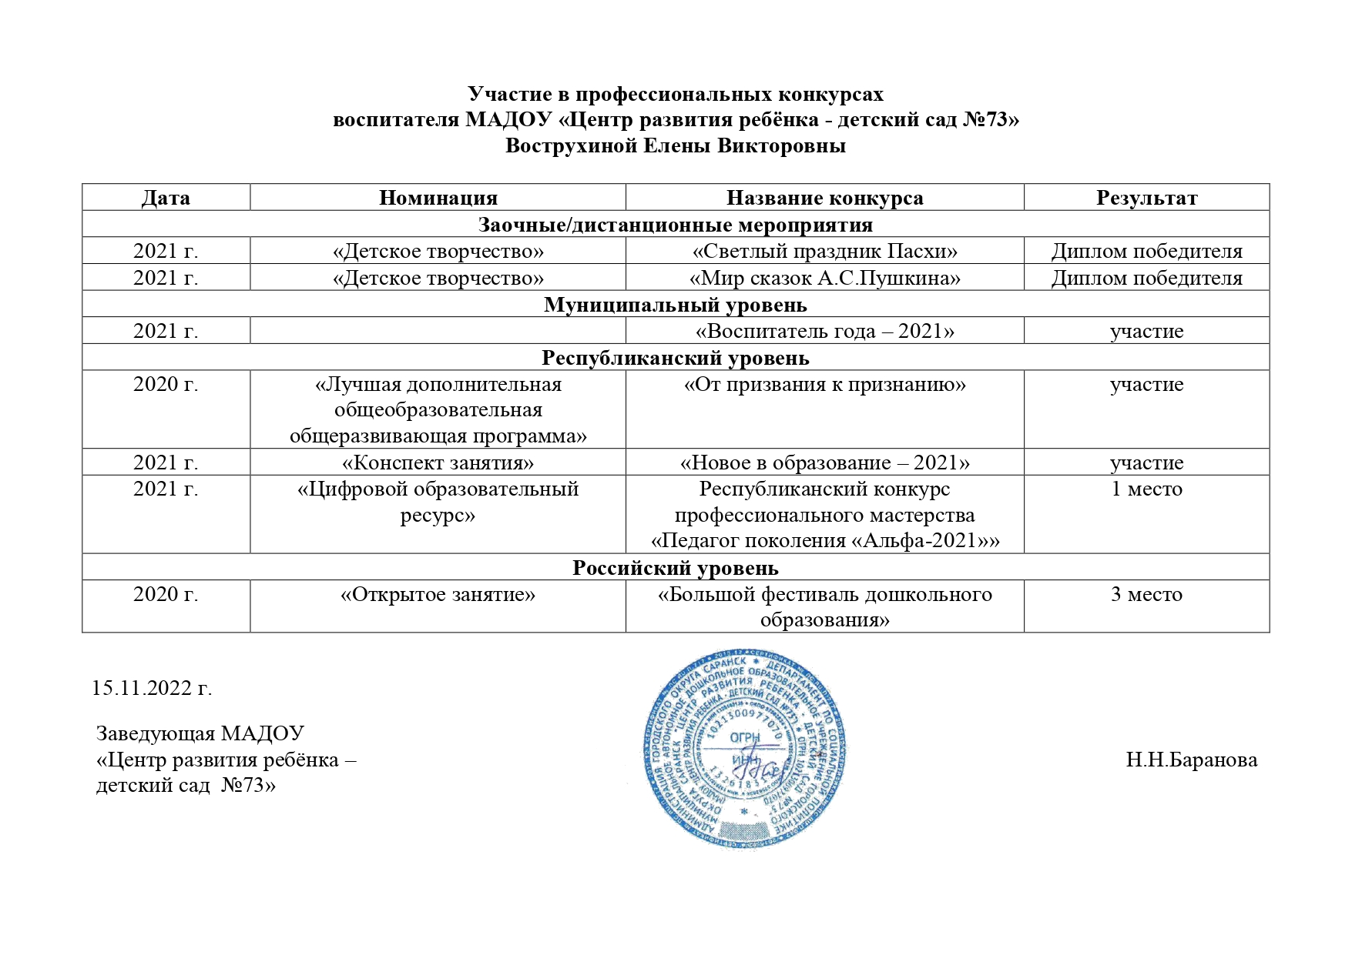

Slide 52
Награды и поощрения

